Slide 1
Introdução ao WordPress
Antes de começarmos a falar sobre o WordPress, é necessário entender o que é um CMS (Sistema de gerenciamento de conteúdo). Um CMS é uma ferramenta usada para criar, editar e excluir dados de uma fonte de conteúdo, que pode conter diversos tipos de informações como artigos, notícias, manuais técnicos, etc.
O WordPress é um CMS gratuito desenvolvido em PHP com suporte ao banco de dados MySQL. Ele pode ser instalado diretamente em seu servidor web ou usar o serviço de blogs Wordpress.com que permite manter um blog gratuitamente.

Slide 2
Introdução ao WordPress
O WordPress conta com 2 recursos principais no seu ecossistema. Eles diminuem muito o tempo do projeto e garantem poder quase infinito de extensão da plataforma:
Temas – Os temas são conjuntos de arquivos contendo código HTML, CSS, JS e PHP que permitem alterar completamente a aparência de um site WordPress. Com isso, é possível adaptar seu site para qualquer visual, conforme o projeto.
Plugins – Os plugins também são um conjunto de arquivos que seguem um padrão esperado pelo WordPress. Porém, ao invés de alterar a aparência visual do site, eles permitem adicionar novos recursos que não existem por padrão no WordPress.

Slide 3
Instalando o WordPress no servidor local.
Para instalar um servidor local e rodar o WordPress, siga os passos abaixo. Você pode usar ferramentascomo XAMPP, WAMP. Aqui está um guia usando XAMPP (Windows/macOS/Linux):
Baixar e Instalar o XAMPP
Acesse o site oficial: https://www.apachefriends.org.
Baixe a versão compatível com seu sistema operacional.
Instale o XAMPP seguindo as instruções do instalador.

Slide 4
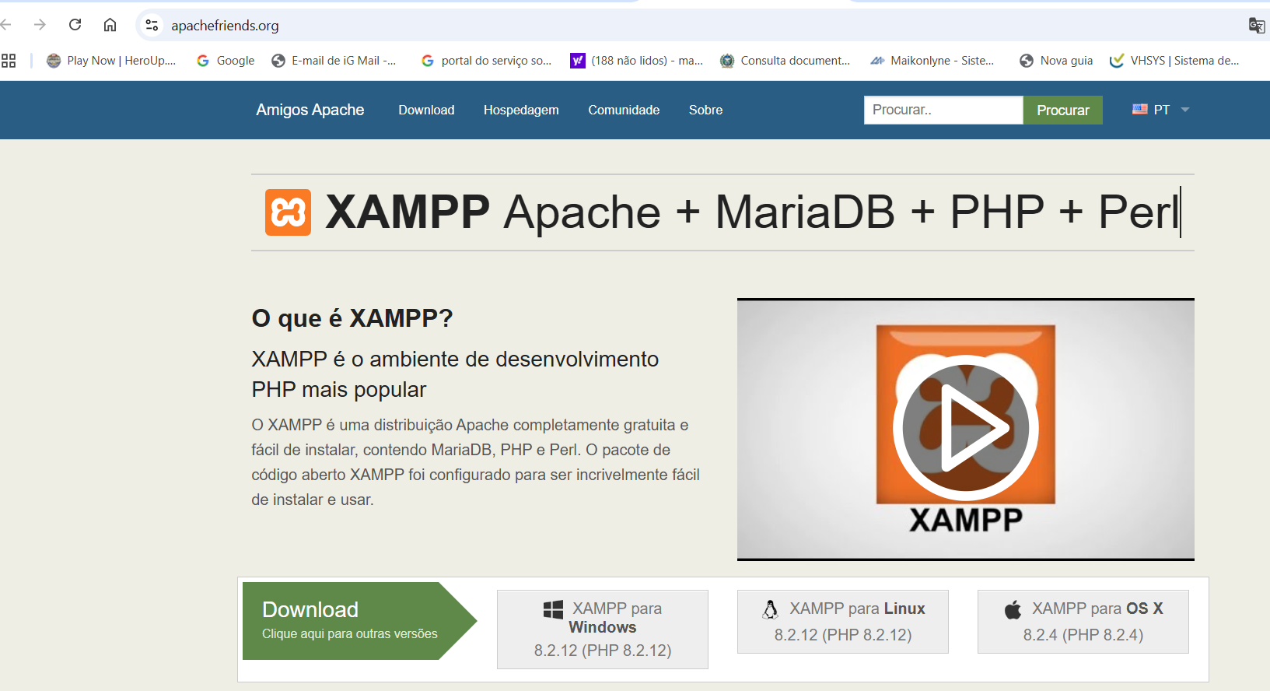
Instalando o WordPress no servidor local.
xampp-windows-x64-8.2.12-0-VS16-installer

Slide 5
Instalando o WordPress no servidor local.
Iniciar o Servidor Local
Abra o Painel de Controle do XAMPP.
Inicie os módulos Apache e MySQL clicando em Start.
Se houver conflito de portas (ex.: porta 80 ou 443 já em uso), altere as portas nas configurações ou feche outros programas que as estejam usando.

Slide 6

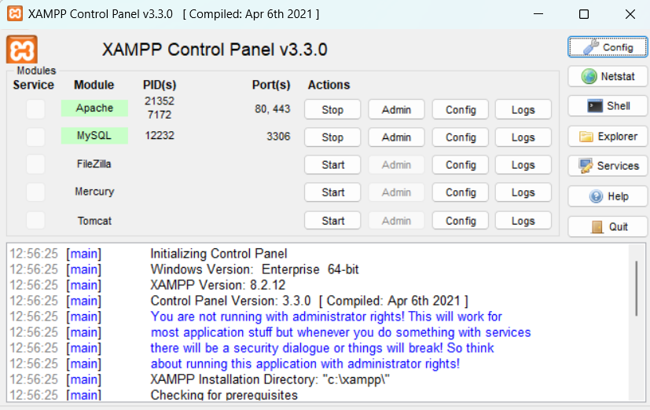

Slide 7
Baixe o WordPress
Acesse https://wordpress.org e baixe a versão mais recente.
Extraia o arquivo ZIP e copie a pasta wordpress para:
XAMPP: C:\xampp\htdocs\ (Windows)
Renomeie a pasta para o nome do seu projeto (ex: meusite).

Slide 8
Criar um Banco de Dados
Acesse o phpMyAdmin: http://localhost/phpmyadmin.
Clique em Novo Banco de Dados.
Digite um nome para o banco (ex.: wordpress_db) e clique em Criar.

Slide 9
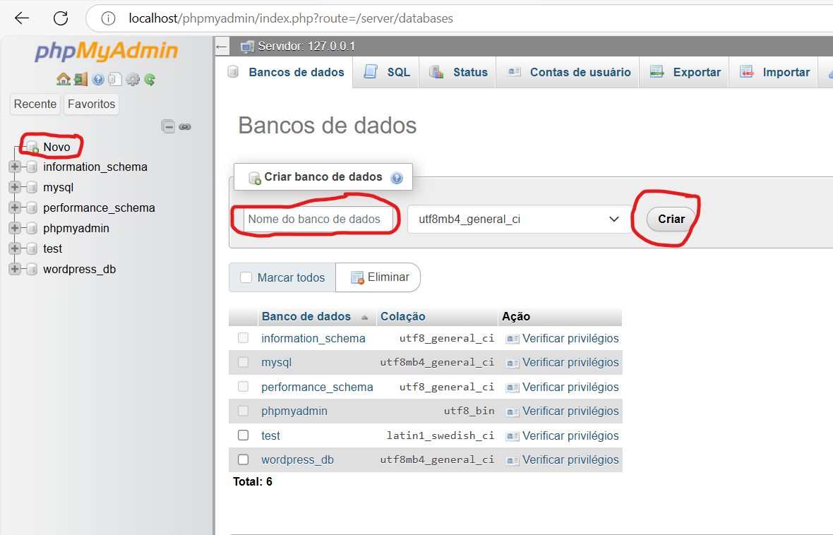

Slide 10
Configurar o WordPress
Navegue até a pasta do WordPress (ex.: C:\xampp\htdocs\meusite).
Renomeie o arquivo wp-config-sample.php para wp-config.php.
Edite o wp-config.php com um editor de texto e preencha:
define('DB_NAME', 'wordpress_db’); // Nome do banco criado
define('DB_USER', 'root'); // Usuário padrão do XAMPP
define('DB_PASSWORD', ''); // Senha vazia por padrão

Slide 11
Concluir a Instalação do WordPress
Acesse no navegador: http://localhost/meusite.
Siga as instruções para:
Escolher idioma.
Preencher nome do site, usuário, senha e e-mail.
Clique em Instalar o WordPress.

Slide 12

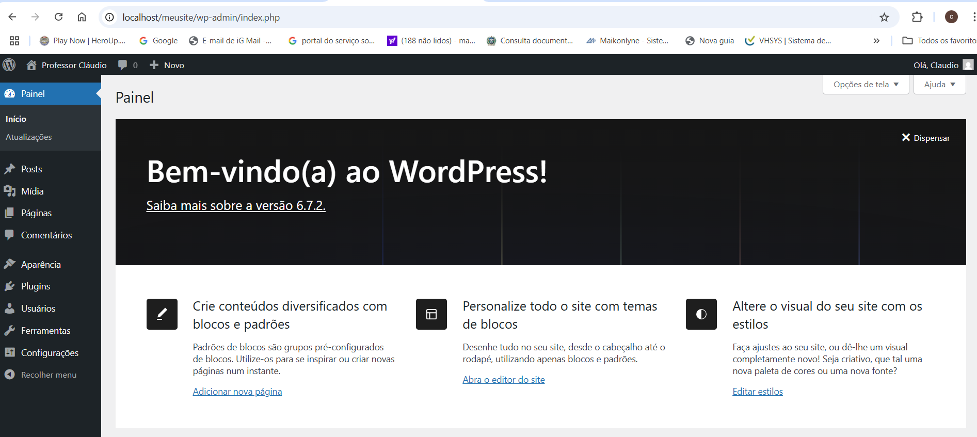

Slide 13
Funcionamento do WordPress

